Slide 1


문민규
혁신적인 인터페이스와
최신 기술로 가치를 창출하는
풀스택 개발자
사진 첨부 예정
CONTACTS
Phone 010-3482-5637
E-mail munmingyu6@gmail.com
Github germ47

Slide 2
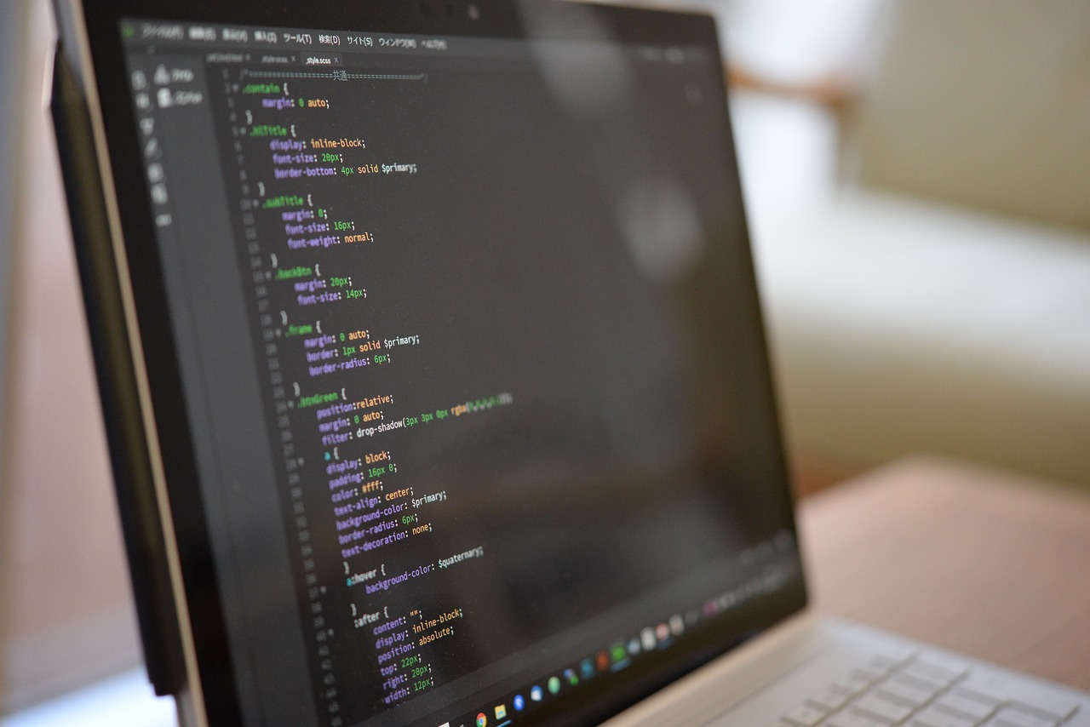


INTRODUCE
I
문제 해결 능력
적응 및 성장 의지
사진 첨부 예정
Google 교육 과정을 수료하며 끊임없이 변화하는 기술 환경에 적응하는 능력을 이끌어냈습니다.
복잡한 문제 해결 경험을 통해 논리적 사고력과 문제 분석 능력을 향상시켰습니다.
실제 프로젝트를 통해 사용자 경험을 중시하는 인터페이스 설계 능력을 향상시켰습니다.
학습과 성장에 대한 의자가 있으며, 실제 프로젝트 완성도에 멈추지 않고 더 발전시키고 있습니다.
협업 능력
역할 분담을 통해 각자의 역량을 발휘하고, 목표 달성을 위해 노력했습니다.
각 협업 도구를 효과적으로 사용하여 원활한 소통을 유지했습니다.

Slide 3
Skills
S
HTML/CSS
MySQL
Python
Spring Boot
JavaScript

Slide 4
Projects
P
1
2
3

Slide 5
Project1
P-1

Slide 6
Project2
P-2

Slide 7
Project3
P-3

Slide 8
Education
Experience
END
Google Cloud Study Jam
공주대학교 졸업
소프트웨어학과
2020.03~2026.02
4주 과정의 Google사의 Cloud 교육 과정 수료
한국직업능력개발센터
지원 하는 곳에 따라 배운 점들 적힐 예정
License
4주 과정의 파이썬 마스터 개발자 교육수료
컴퓨터 활용1급
지원 하는 곳에 따라 배운 점들 적힐 예정
리눅스 마스터 1급
정보처리기사(예정)

